Slide 1

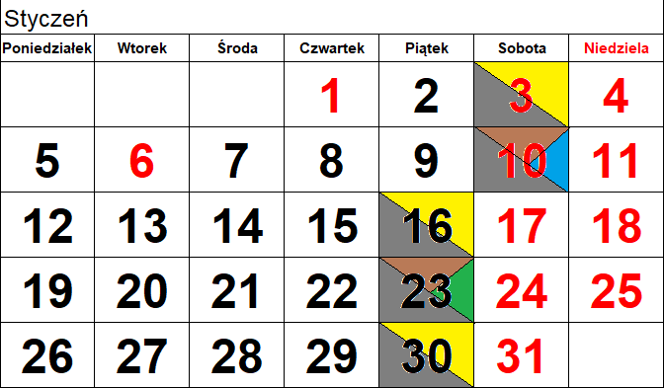
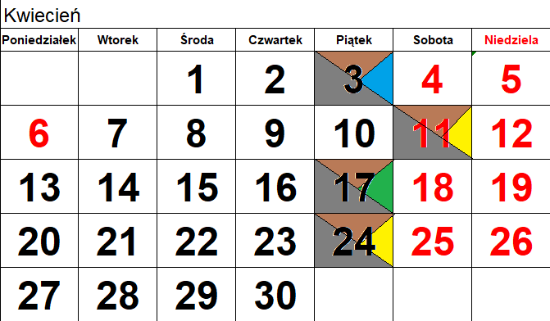
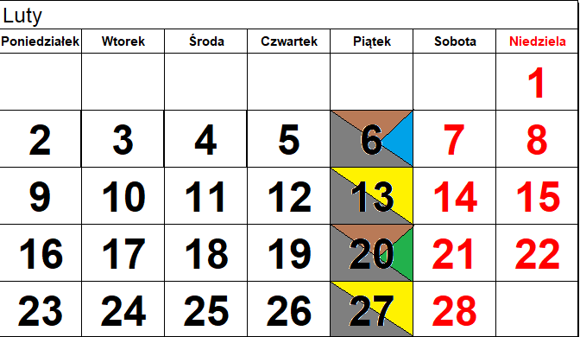
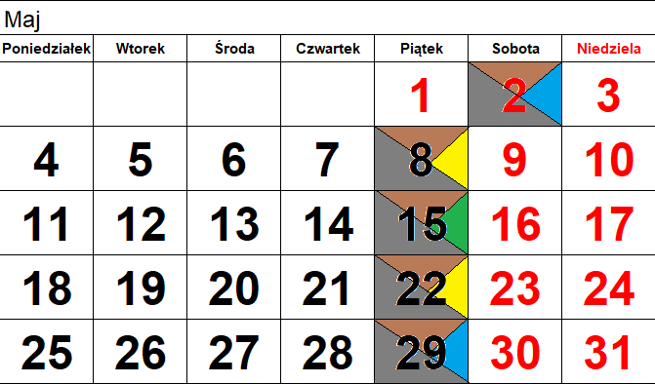
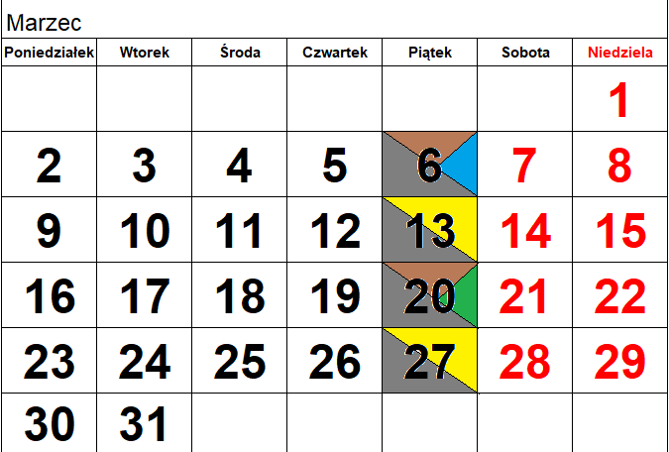
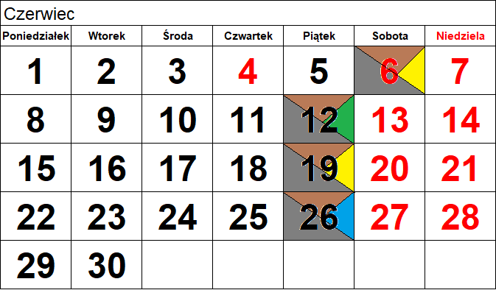





Harmonogram odbioru odpadów w Gminie Ustronie Morskie 2026
Harmonogram odbioru odpadów z miejscowości: Ustronie Morskie: Koszalińska 11-13B, Wspólnoty mieszkaniowe, Leśna, Dębowa, Świerkowa, Sosnowa, Topolowa, Klonowa, Wolności, Kościuszki, Bałtycka, Brzozowa, Sztormowa, Kołobrzeska, Graniczna, Spokojna, Okrzei, Bolesława Chrobrego 44-77, Targowa
PIĄTEK 2026
UWAGA !!! POJEMNIKI, WORKI NALEŻY WYSTAWIĆ W DNIU ODBIORU PRZED POSESJĘ DO GODZ. 6

Slide 2
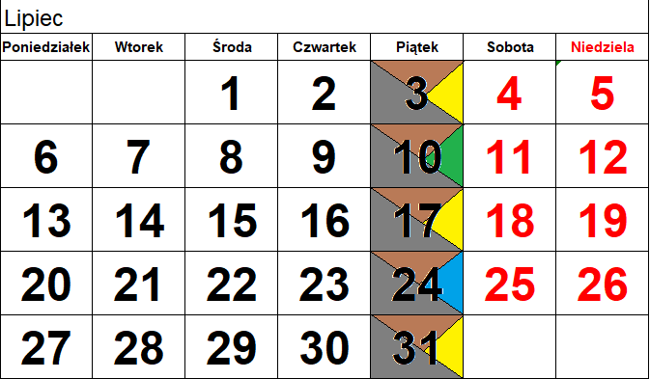
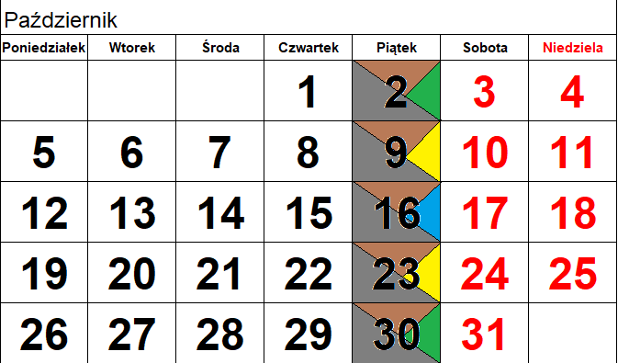
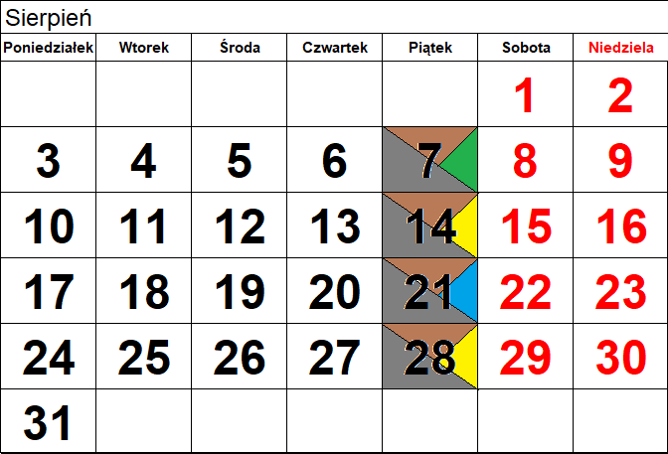
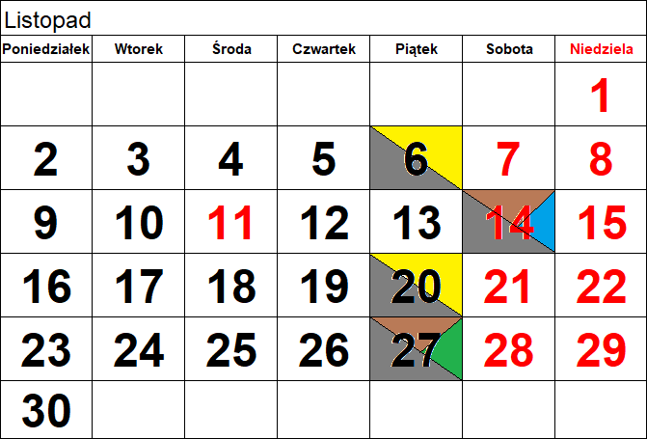
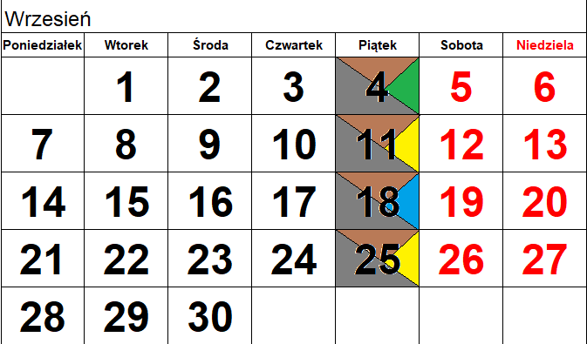
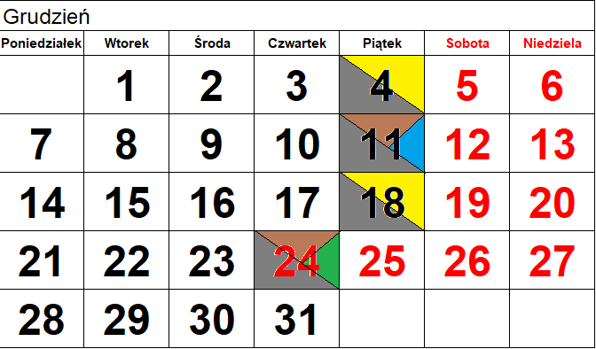
Harmonogram odbioru odpadów w Gminie Ustronie Morskie 2026
Harmonogram odbioru odpadów z miejscowości: Ustronie Morskie: Koszalińska 11-13B, Wspólnoty mieszkaniowe, Leśna, Dębowa, Świerkowa, Sosnowa, Topolowa, Klonowa, Wolności, Kościuszki, Bałtycka, Brzozowa, Sztormowa, Kołobrzeska, Graniczna, Spokojna, Okrzei, Bolesława Chrobrego 44-77, Targowa
PIĄTEK 2026
UWAGA !!! POJEMNIKI, WORKI NALEŻY WYSTAWIĆ W DNIU ODBIORU PRZED POSESJĘ DO GODZ. 6

